Slide 1
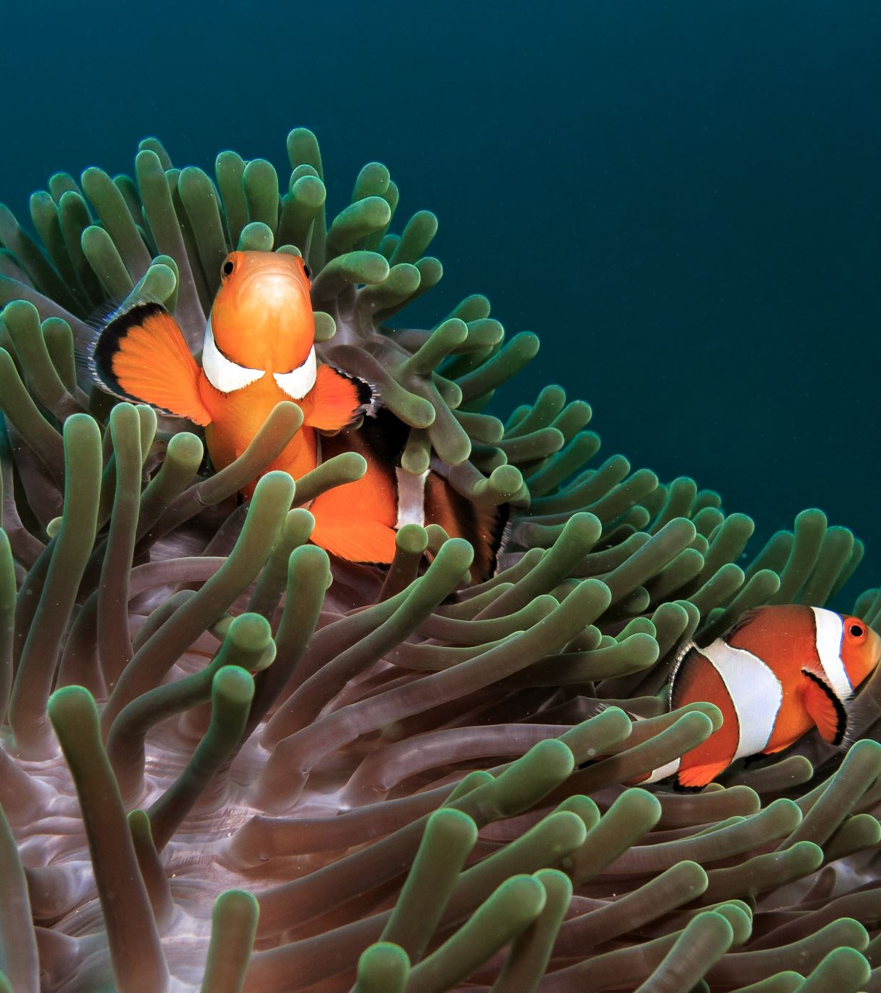
H&H BLOK 5
Niveau 3 & 4

Slide 2
Vandaag:
Terugblik blok 4
Posterpresentaties
Theorie blok 5
Uitleg eindopdracht blok 5

Slide 3
Terugblik blok 4
Cijfers
Posterpresentaties voorbereiden

Slide 4
Posterpresentaties
Afgelopen blok bezig geweest met het maken van een poster
Hierin hebben jullie iets weten te ‘’promoten’’
Zometeen presenteren let hierbij op:
Verkoop je artikel
Let op presenteerstijl
Communiceer helder en duidelijk

Slide 5
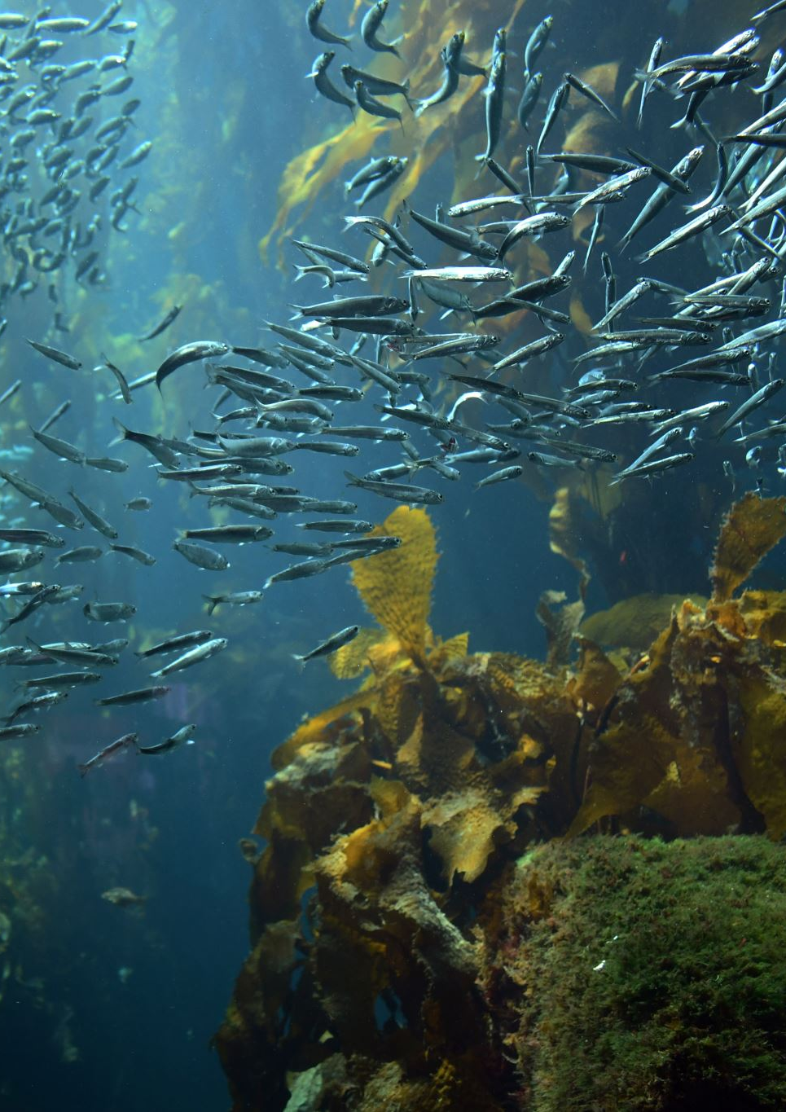
Natuurlijk gedrag vissen
Zwemmen (uitzonderingen: algeneters en Corydoras pluizen de bodem uit en maken wanden schoon)
Vluchtgedrag/schuilen
Interessant paringsritueel bij sommige soorten
Foerageergedrag: zoeken en vinden van voedsel in een bepaald gebied

Slide 6
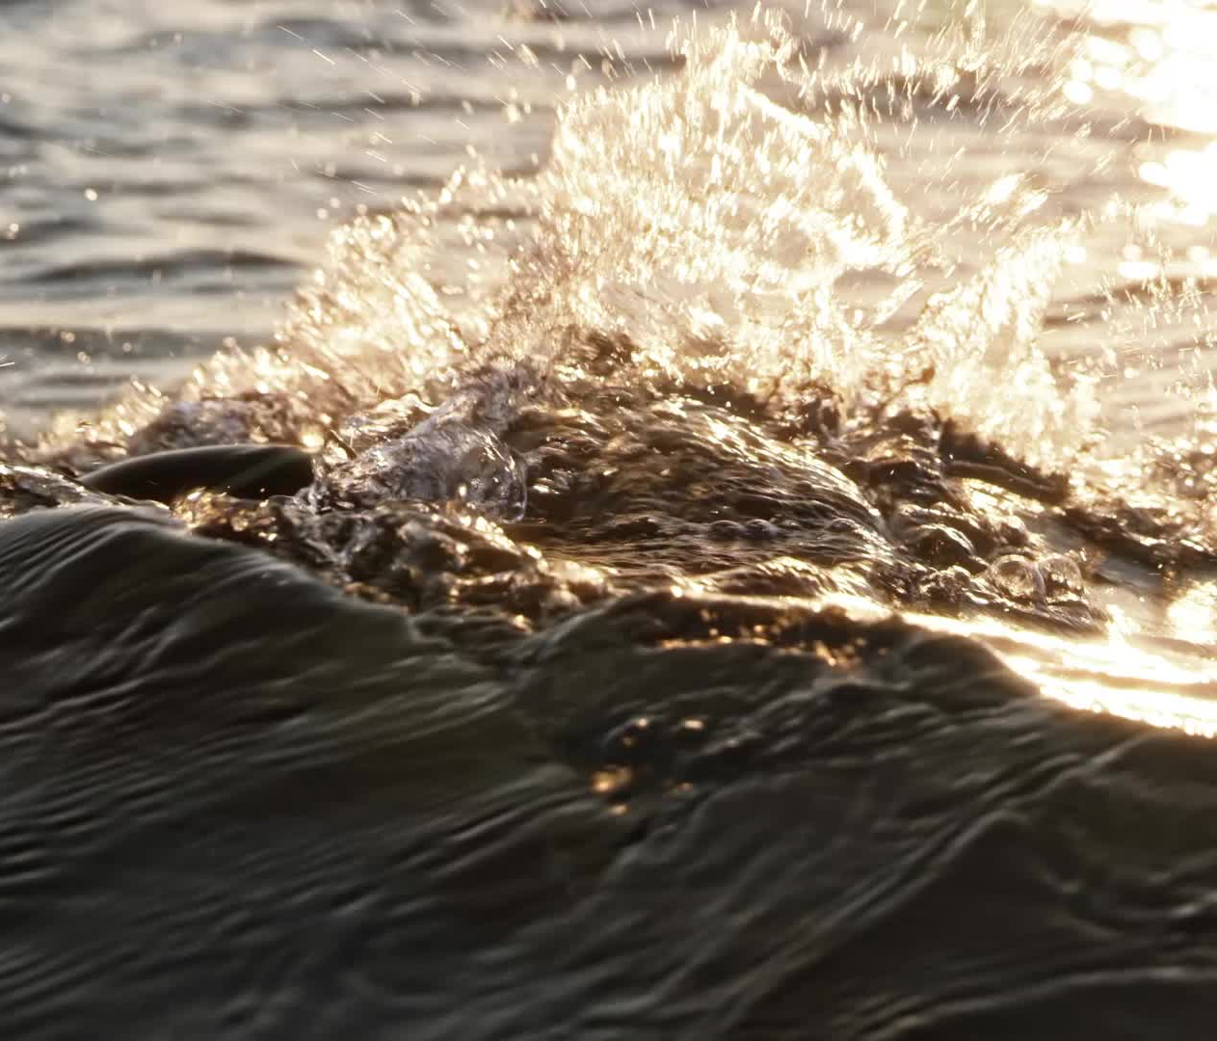
Verschil tussen zoetwatervissen en zoutwatervissen
Een zoutwatervis drinkt veel meer water dan een zoetwatervis en heeft speciale nieren om al het zout te verwerken.
Een zoutwatervis moet meer drinken, omdat de vis anders uitdroogt. Zeevissen hebben constant dorst.
Zoetwatervissen drinken niet zoveel, omdat er niet veel zout in zoet water zit. Zoetwatervissen hebben nooit dorst.

Slide 7
Huisvesting vis
Graven/wroeten
Zorg voor schoon bodemgrind waar de vissen in kunnen graven en wroeten.
Waterplanten
Waterplanten helpen om het water in het aquarium gezond te houden. Ze breken de afvalstoffen af en zorgen voor zuurstof in het water. Kijk goed naar de natuurlijke omgeving van het soort en kies daar de juiste planten bij.
Extra hulpmiddelen
Gebruik een waterfilter om vuil en afvalstoffen uit het water te filteren. Het filter zorgt ook voor beweging van het water, zodat de planten en vissen voldoende zuurstof krijgen. Houd je vissen die in warm water leven? Dan heb je een verwarmingselement nodig dat je instelt op de juiste temperatuur. Met een lichtkap sluit je het aquarium. In de lichtkap zitten de lampen.

Slide 8
Huisvestingseisen
Verwarming
Zet het aquarium ver van een verwarming af. Het water in het aquarium moet namelijk niet te veel in temperatuur verschillen.
Verwarming
Zet het aquarium ver van een verwarming af. Het water in het aquarium moet namelijk niet te veel in temperatuur verschillen.
Stevige ondergrond
Zorg voor een stevige ondergrond. Een ingericht aquarium is erg zwaar. Zet het aquarium bij voorkeur op een laag piepschuim. Zo beschadigt de glasplaat niet en wordt de druk goed verdeeld.
Rust
Zet het aquarium op een rustige plek. Vissen hebben snel stress door beweging en trillingen.
Grootte
De langste zijde van het aquarium moet minimaal 20 keer de lengte zijn van de langste volwassen vis. Houd verder de volgende vuistregel aan: per centimeter van een vis moet er één liter water in het aquarium zitten. Bij vijf guppen van 5 centimeter heb je dus een bak van 25 liter (vijf guppen × 5 liter) nodig.

Slide 9
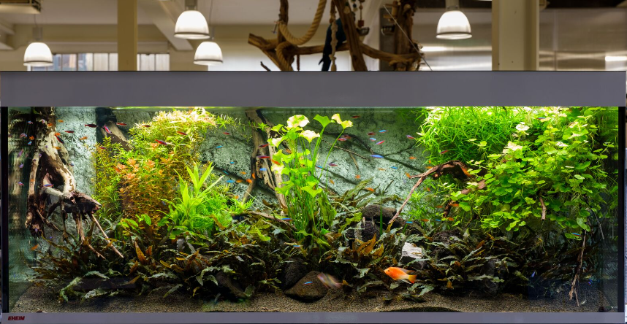
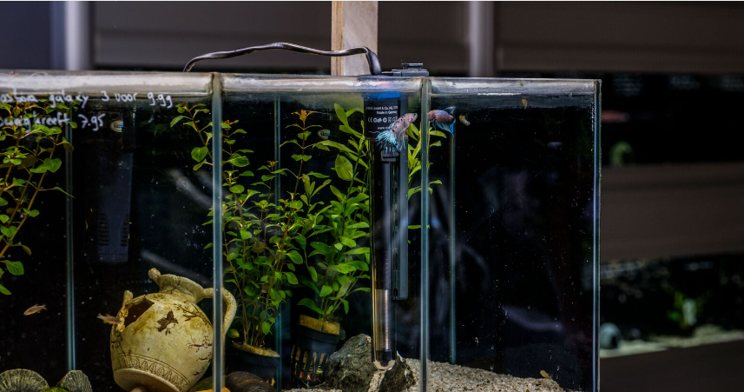
Huisvestingsvormen
Streek- of biotoopaquarium
Richt je in door een leefomgeving na te maken met planten en vissen uit een bepaald gebied.
Speciaalaquarium
Wordt volledig ingericht op één vissoort.

Slide 10
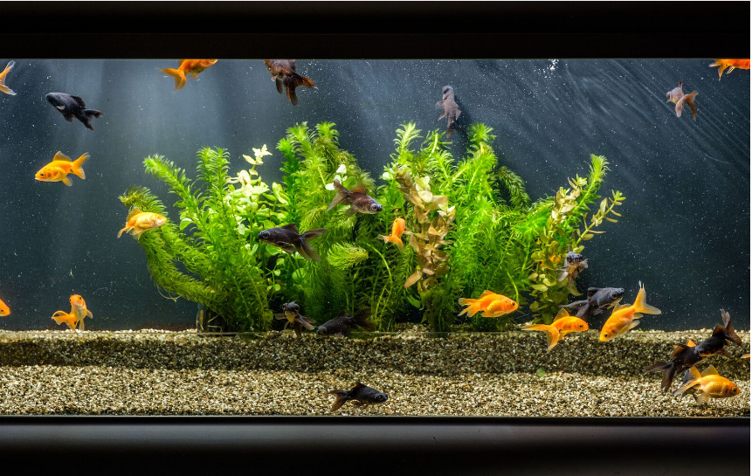
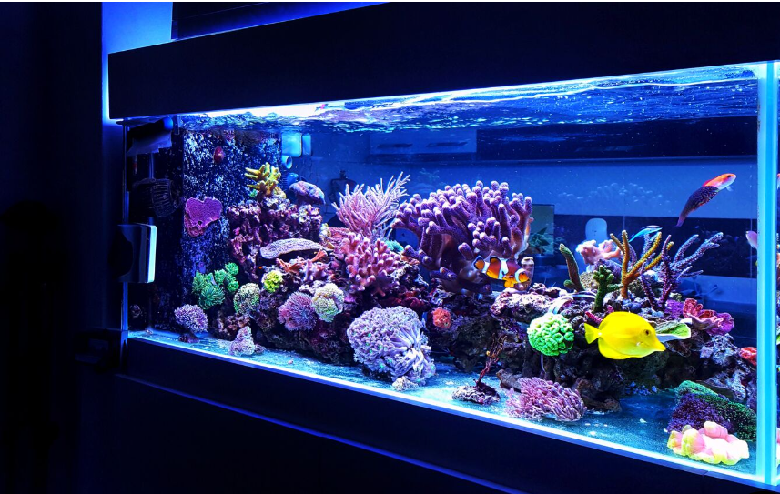
Huisvestingsvormen
Koudwateraquarium
Bevat koud water en alleen planten en vissen die in een koud milieu leven.
Zeeaquarium of zoutwateraquarium
Richt je in als een stukje zee. Dit doe je door zoutwater, zeeplanten, zoutwatervissen en lagere diersoorten zoals bijvoorbeeld zeesterren in het aquarium te plaatsen.

Slide 11
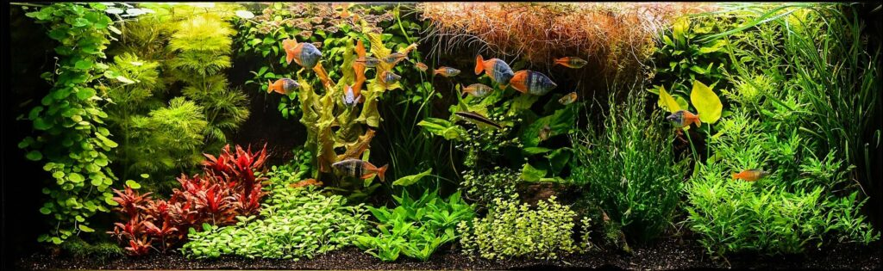
Gezelschapsaquarium

Slide 12
Gezelschapsaquarium
Let op de volgende punten bij het inrichten van het gezelschapsaquarium:
Voeg de vissen pas toe nadat de bak drie weken met alleen de inrichting en de planten heeft gestaan. Er moeten genoeg (goede) bacteriën in het water zijn die de slechte stoffen omzetten in goede stoffen (zoals nitraat en nitriet).
Het aquarium moet met een interne of externe aquariumpomp draaien. Dit is nodig voor een goede waterkwaliteit.
Bouw het aquarium op in lagen: bodemvissen (zoals corydora’s), algeneters, slakken, middenzwemmers (zoals tetra’s) en vissen die in de bovenste laag zwemmen (zoals bijlzalmen).

Slide 13
Eindopdracht uitleg
Je gaat fictief een verblijf inrichten voor een herpeet. Je krijgt van de docent een herpeet toegewezen. Beschrijf alles zo duidelijk mogelijk. Je mag hiervoor je boeken van Animalis gebruiken. Een laptop of mobiel is niet toegestaan. Je hebt 60 minuten de tijd.
Openboektoets + opdracht

